Slide 1
Aplicația Smart-Dry
Echipa Urban
Adam Alexandru Vlad
Artenie Daniel
Buda Elena-Daniela
Chitac Marius
Munteanu Rares Alexandru

Slide 2
Endpoint-uri
GET /start
GET /status
POST /clothes
DELETE /clothes
GET /programs
POST /program
GET /program/:status
POST /heat
POST /rpm
POST /duration
POST /perfume
GET /statistics
GET /start/smart

Slide 3
Mod de funcționare
Utilizatorul poate să introducă haine și gradul lor de umiditate în uscător, atât timp cât greutatea maximă admisă nu este depășită, iar materialul hainelor este unul care permite temperatura la care este setată mașina și culorile introduse nu se combină. Se poate schimba modul de operare al mașinii (RPM - rotațiile pe minut, temperatură etc.). Poate să înceapă, sau să oprească programul de uscare. Acești parametrii modifică cât de repede se usucă hainele. De asemenea, se pot extrage statistici din mașină, pentru a vizualiza câte rotații a făcut, câte haine a uscat, etc.

Slide 4
Storage
În storage sunt ținute constante și operații logice necesare funcționării, precum tipurile de materiale și proprietățile lor (cât de repede se usucă, temperatura maximă), combinațiile de culori care nu se pot usca (nu se pot usca haine închise la culoare cu haine deschise, deoarece există riscul de “bleeding”) și programele presetate.

Slide 5
GET /start
Acest request pune în funcțiune mașina de uscat. Se va simula pe un alt thread operarea. În timpul programului se vor putea face doar operațiuni care nu modifică statusul mașinii.

Slide 6
GET /status
Va returna status-ul uscătorului, cum ar fi hainele dinăuntru, programul curent și alte date despre mașină.

Slide 7
POST /clothes
Cu această rută se pot adăuga haine în uscător. Se va verifica dacă hainele adăugate nu depășesc greutatea maximă și dacă tipurile de haine adăugate există (nu se pot introduce haine dintr-un material necunoscut).

Slide 8
DELETE /clothes
Cu această rută se pot scoate haine din cuva uscătorului, având ca input id-urile hainelor. Aceste id-uri se pot obține prin apelarea rutei /status. Programul va verifica dacă hainele introduse există, pentru a preveni erori de tip overflow, etc.

Slide 9
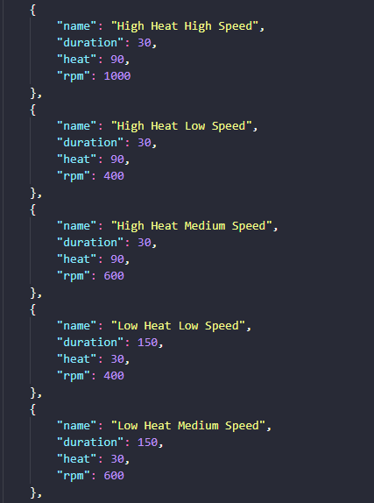
GET /programs
Această rută returnează programele presetate care pot fi selectate. Exemple de programe includ:

Slide 10
POST /program
Cu această rută se poate selecta programul curent al uscătorului. Toți parametrii asociați ai programului îi vor înlocui pe cei vechi.

Slide 11
GET /program/:status
Cu această rută se poate schimba status-ul de operare al mașinii. Se poate pune pauză, opri și reporni. Dacă status-ul nu există, un mesaj de eroare va fi transmis înapoi către client.

Slide 12
POST /heat, /rpm, /duration, /perfume
Cu aceste rute se poate da override manual la parametrii din programul selectat. Se vor face verificări pentru a vedea dacă această operație poate fi făcută.

Slide 13
GET /statistics
Această rută va returna niște statistici despre modul de rulare al uscătorului, precum: numărul total de rotații, numărul de haine uscate, numărul de uscări, temperatura medie etc.

Slide 14
GET /start/smart
Începe mașina de uscat în modul smart, care calculează parametrii optimi, ca hainele introduse să fie uscate la maxim.

Slide 15
Demo

Slide 16
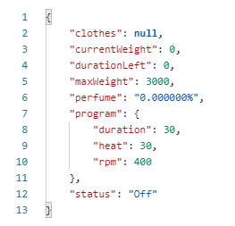
Status inițial

Slide 17
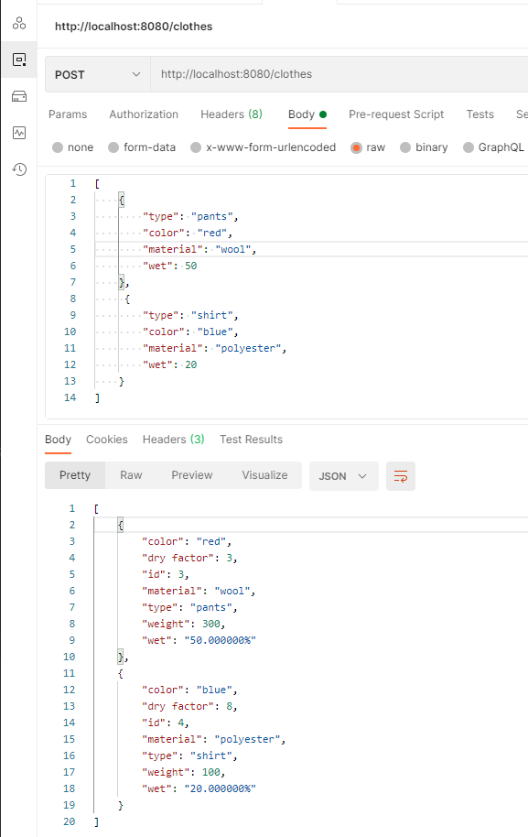
Adăugare haine

Slide 18
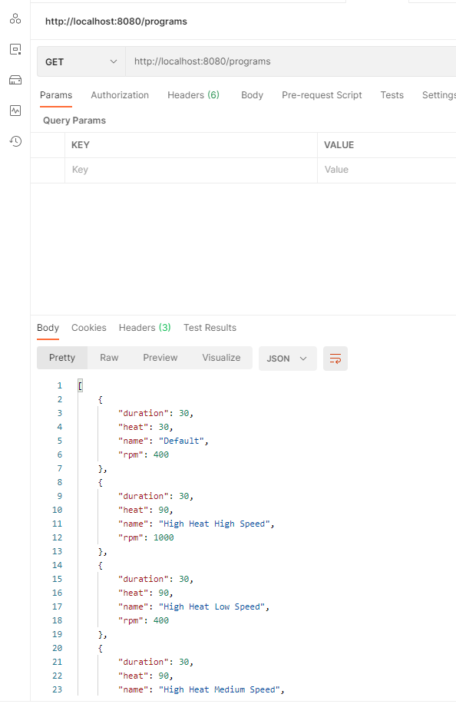
Programele valabile

Slide 19
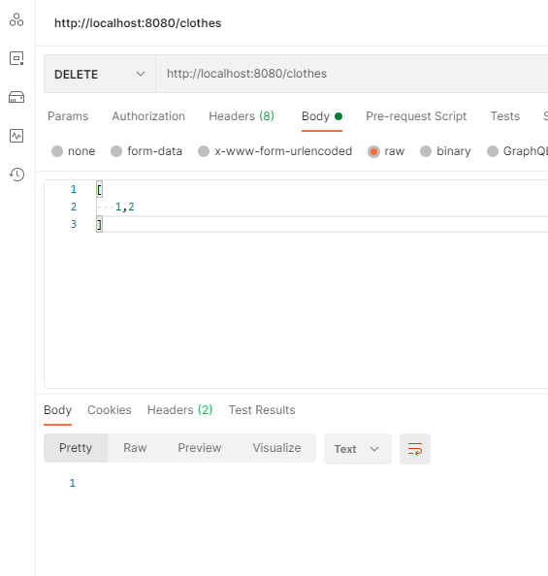
Scoatere haine

Slide 20
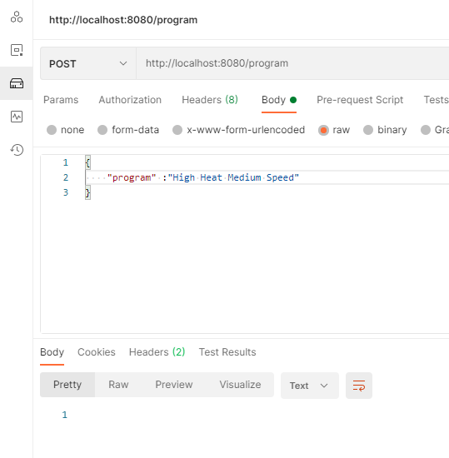
Selectare program

Slide 21
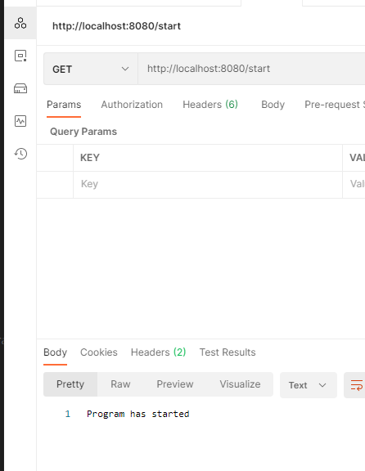
Start mașină

Slide 22
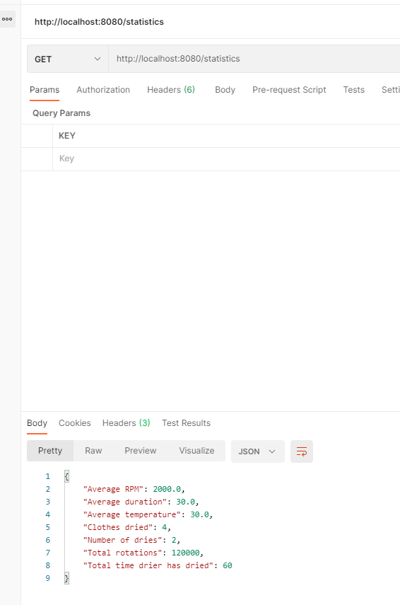
Statistici

